Slide 1
ATM CASE STUDY
18721802
李琦

Slide 2
一.Requirements Analysis
二. Identifying the Classes
Contents
三. Identifying Activities
四. Identifying Operations
五. Indicating Collaboration

Slide 3
1
Requirements Analysis

Slide 4
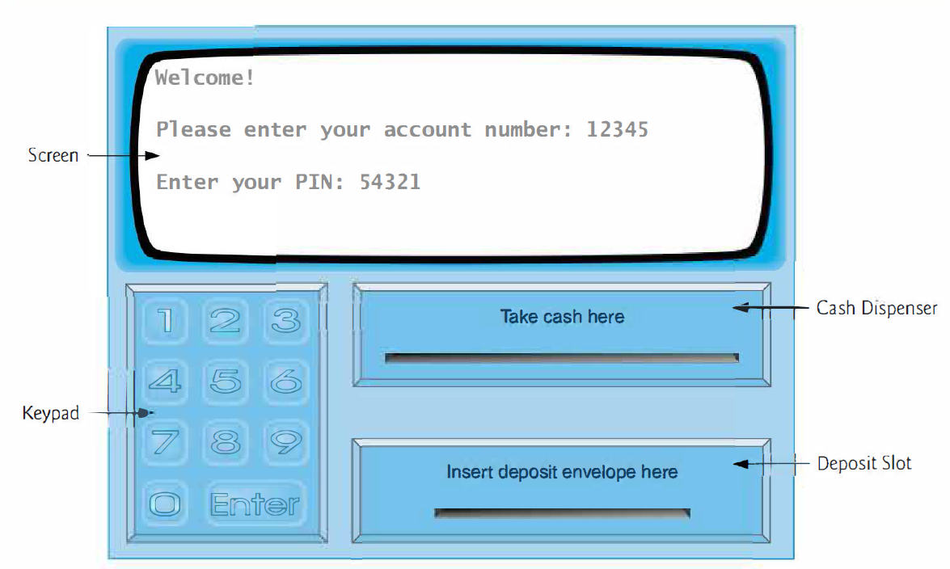
User Interface

Slide 5
ATM user Interface
a screen that displays messages to the user
a keypad that receives numeric input from the user
a cash dispenser that dispenses cash to the user and
a deposit slot that receives deposit envelopes from the user.
图表标题
图表标题
图表标题
图表标题
这个设计和真实的ATM有区别，开发时在电脑上先运行
单击此处添加文本文字内容单击此处添加文本文字内容单击此处添加文本文字内容单击此处添加文本文字内容
单击此处添加文本文字内容单击此处添加文本文字内容单击此处添加文本文字内容单击此处添加文本文字内容
单击此处添加文本文字内容单击此处添加文本文字内容单击此处添加文本文字内容单击此处添加文本文字内容

Slide 6
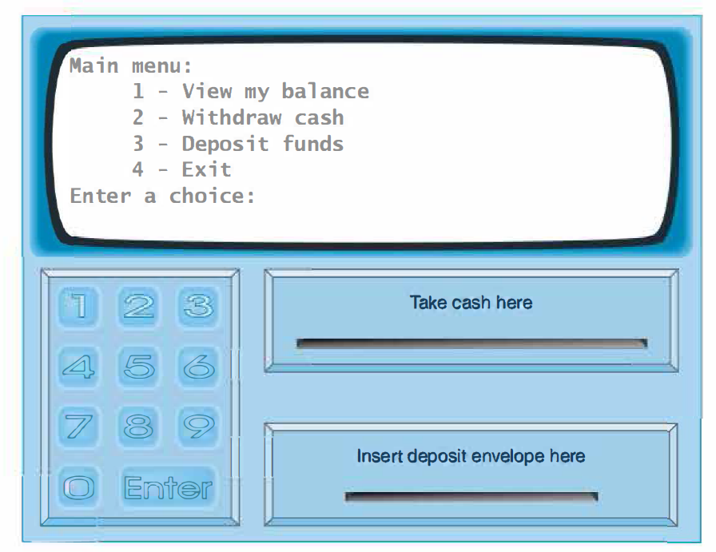
ATM user Interface
假设此时只有一台ATM对数据库进行访问

Slide 7
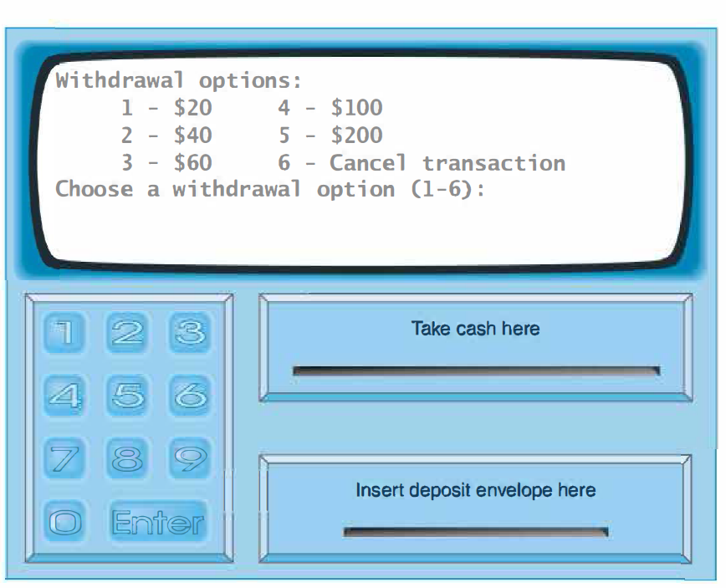
ATM user Interface - withdraw
图表标题
图表标题
单击此处添加文本文字内容单击此处添加文本文字内容单击此处添加文本文字内容单击此处添加文本文字内容
单击此处添加文本文字内容单击此处添加文本文字内容单击此处添加文本文字内容单击此处添加文本文字内容

Slide 8
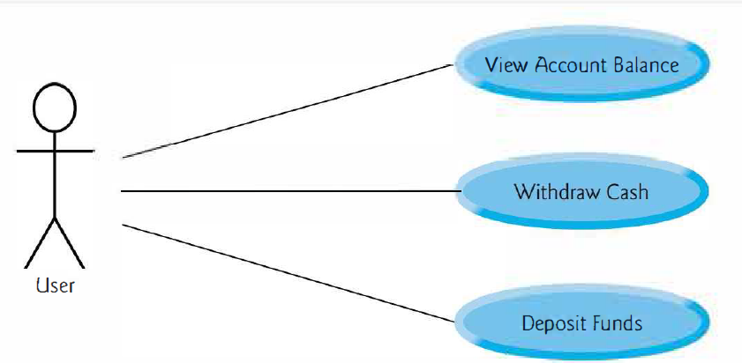
User case Diagram

Slide 9
六个图表
单击此处添加文本文字内容单击此处添加文本文字内容单击此处添加文本文字内容单击此处添加文本文字内容
单击此处添加文本文字内容单击此处添加文本文字内容单击此处添加文本文字内容单击此处添加文本文字内容
标题
60%
40%
标题
单击此处添加文本文字内容单击此处添加文本文字内容单击此处添加文本文字内容单击此处添加文本文字内容
单击此处添加文本文字内容单击此处添加文本文字内容单击此处添加文本文字内容单击此处添加文本文字内容

Slide 10
2
Identifying the Classes

Slide 11
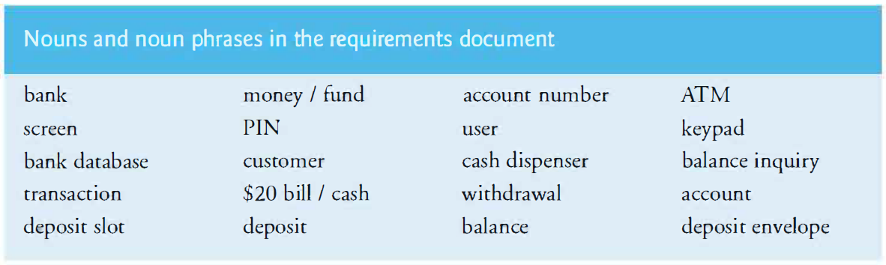
Identifying the Classes
Notes:
Bank 不是ATM系统的成员， 20bill deposit slot deposit envelope是物理实体

Slide 12
Identifying the Classes
ATM
． screen
． keypad
． cash dispenser
． deposit slot
． account
． bank database
． balance inquiry
． withdrawal
． deposit

Slide 13
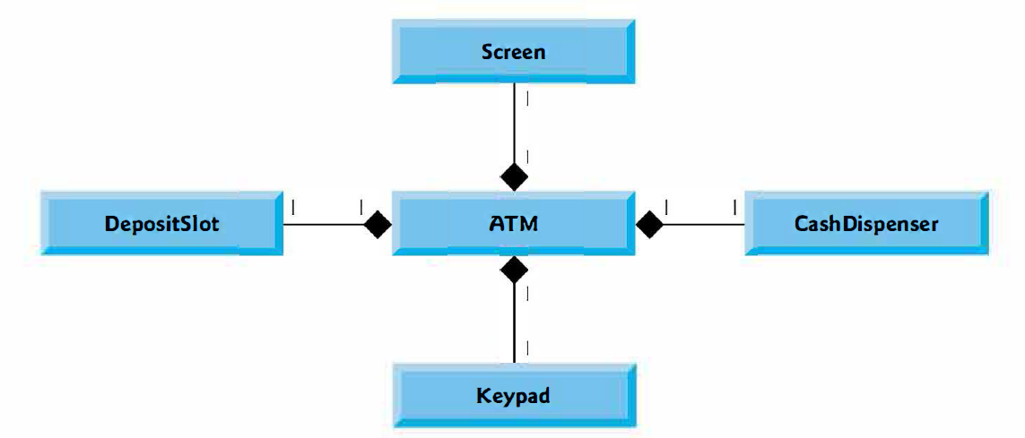
Relationships
Notes:
组合属性

Slide 14
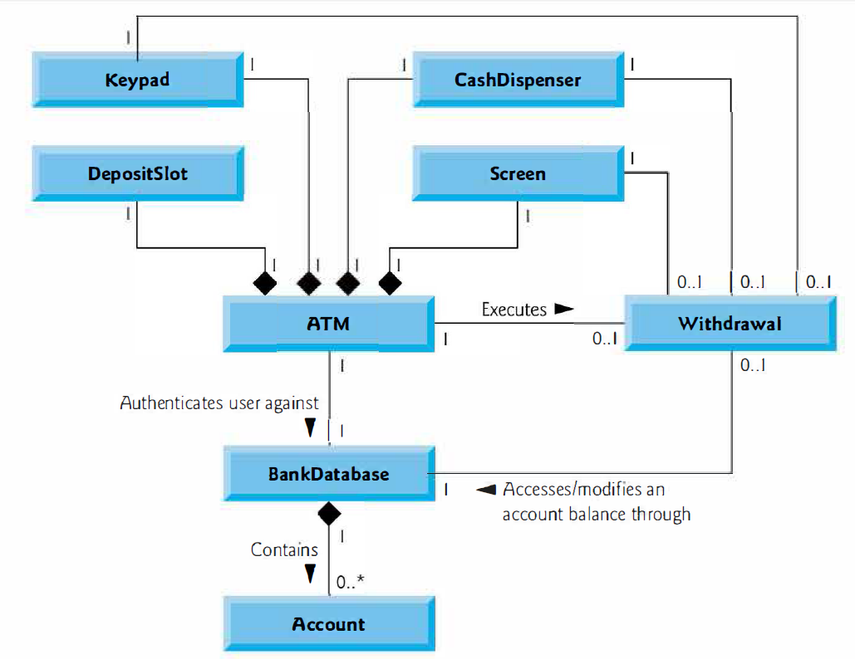
Relationships
Notes:
我们本可以把账户类和取钱类直接关联起来，但是根据需求文档。账户需要通过银行数据库来实现取钱操作。 为了保证安全性，只有银行才能获取账户信息。
此外取钱操作和三个类都有关联。 是因为取钱操作包含了用键盘和屏幕输入取钱数目，然后用cashdispenser来分发金额。。 余额查询和存款并没有出现在这个里面,但是他们也参加了ATM 系统，比如余额查询和屏幕是关联关系，
存钱操作和存钱slot相关联

Slide 15
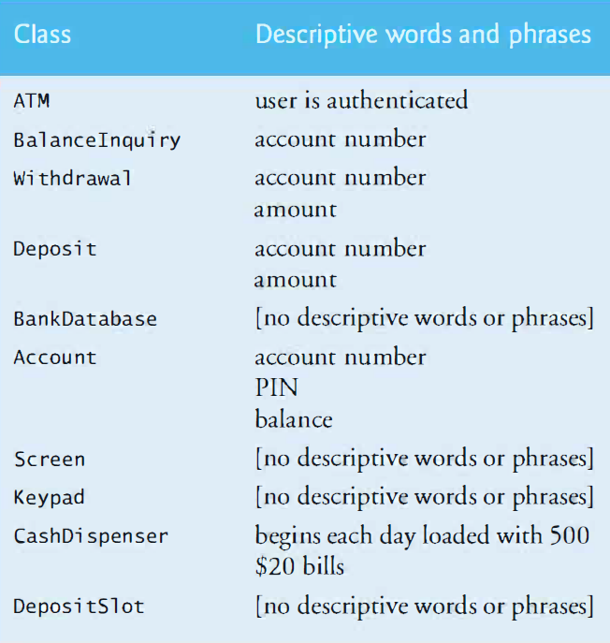
25.5确定类属性
Notes:
三个操作都分享了一个属性 但是只有存钱和取钱需要一个确定的数字，查询余额只是需要关联到一个用户即可

Slide 16
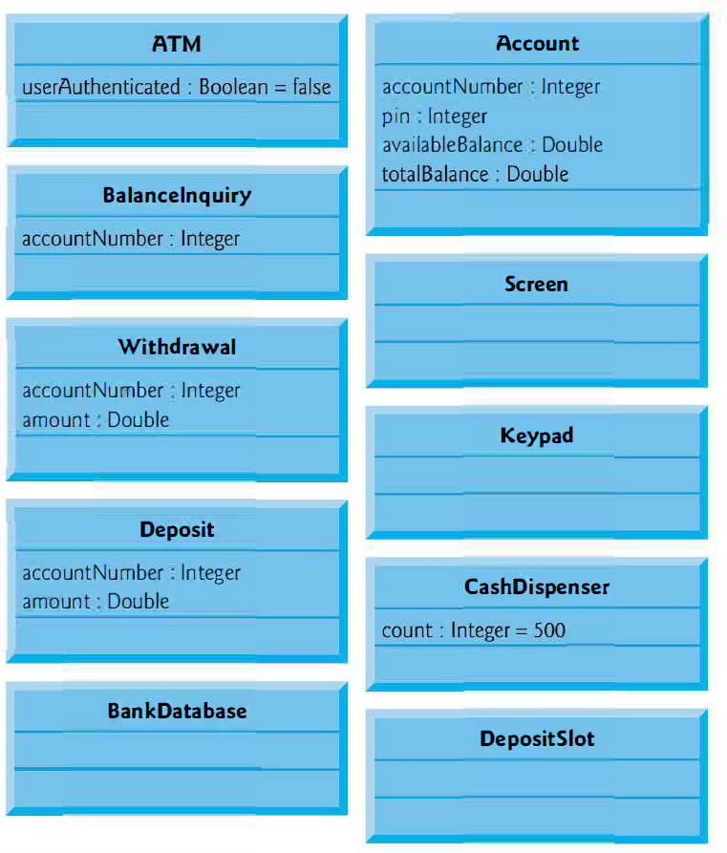
25.5确定类属性
Notes:
账户包含了 账户名和密码，以及里面的余额，但是用户存入的余额，并不能在第一时间被取出，只有银行证明了有效性才可以。所以账户中余额应该分为两种。一种可取出，一种是总的
现金分派只有一个属性，那就是每天装500张20元，时刻追踪金额数
BankDatabase没有属性，因为他包含了多个account，这些属性都在组合关系里，一般不放在类里 此外对于一些特殊的属性，除了指定类型，还需要指定初值
。

Slide 17
3
Identifying Activities

Slide 18
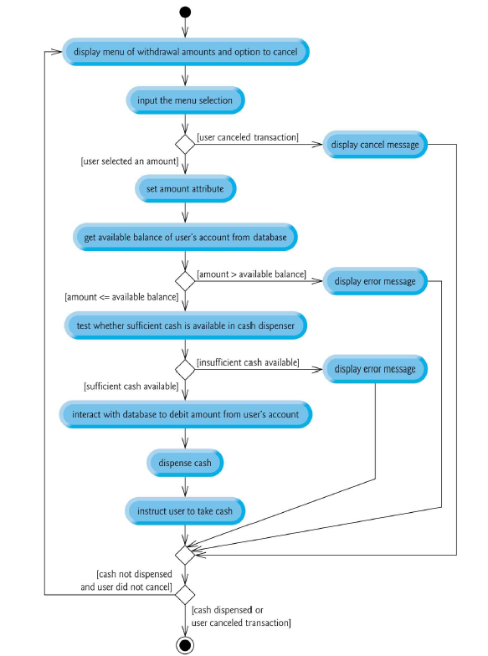
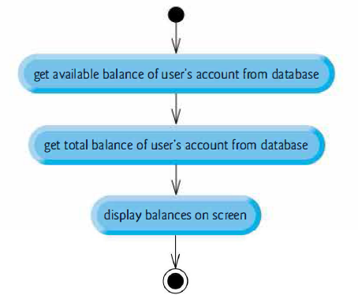
类对象的状态和活动

Slide 19
单击此处添加标题
添加标题
添加标题
添加标题
添加标题
添加标题
添加标题
添加标题
添加文本
添加文本
添加文本
添加文本
添加文本
添加文本

Slide 20
4
Identifying Class Operations

Slide 21
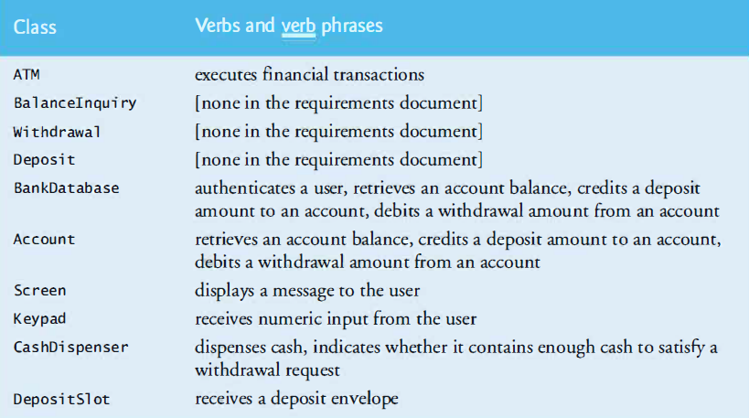
类的行为

Slide 22
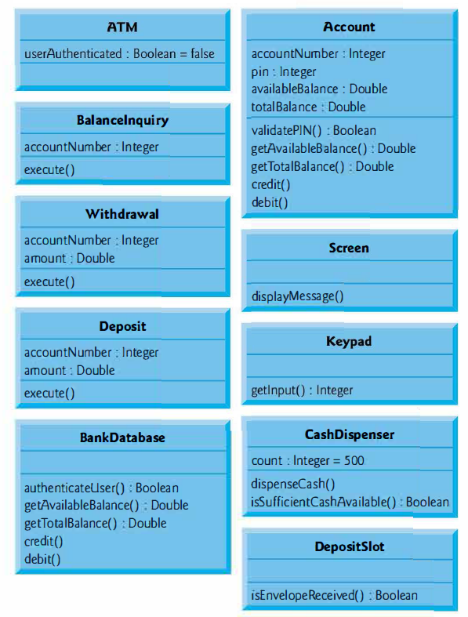
类的行为
Notes:
首先银行需要验证账户信息。但是账户的用户名和密码被存储在Account中，所以应该由Account来实现一个验证密码
因为ATM需要获取账户的一系列服务，比如将存款金额计入账户，从账户中取出金额，这些服务由ATM发出，指向Account，但是在需求设计中，为了保证安全，只有bankdatabase能获得账户信息，所以由bankdatabase来实现这些方法。
而存如金额这个操作，本身又需要获得账户的余额，所以bank和account都需要实现这个方法。
Screen就只有一个方法，向用户显示请求数字，或者展示下一步提示信息。键盘则是接收用户输入。存款槽则是接收现金或者支票
ATM和其他组件关联的功能太多，现在暂时不进行设计

Slide 23
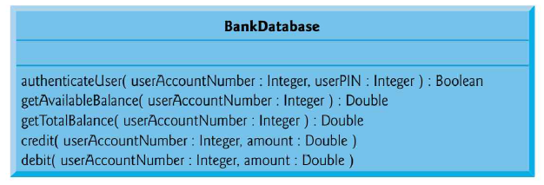
类的行为-参数
Notes:
首先银行需要验证账户信息。但是账户的用户名和密码被存储在Account中，所以应该由Account来实现一个验证密码
因为ATM需要获取账户的一系列服务，比如将存款金额计入账户，从账户中取出金额，这些服务由ATM发出，指向Account，但是在需求设计中，为了保证安全，只有bankdatabase能获得账户信息，所以由bankdatabase来实现这些方法。
而存如金额这个操作，本身又需要获得账户的余额，所以bank和account都需要实现这个方法。
Screen就只有一个方法，向用户显示请求数字，或者展示下一步提示信息。键盘则是接收用户输入。存款槽则是接收现金或者支票
ATM和其他组件关联的功能太多，现在暂时不进行设计

Slide 24
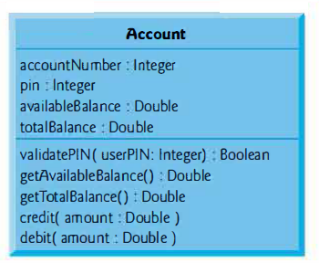
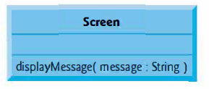
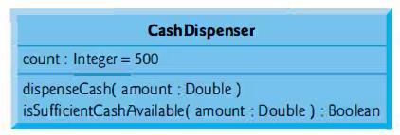
类的行为-参数
Notes:
首先银行需要验证账户信息。但是账户的用户名和密码被存储在Account中，所以应该由Account来实现一个验证密码
因为ATM需要获取账户的一系列服务，比如将存款金额计入账户，从账户中取出金额，这些服务由ATM发出，指向Account，但是在需求设计中，为了保证安全，只有bankdatabase能获得账户信息，所以由bankdatabase来实现这些方法。
而存如金额这个操作，本身又需要获得账户的余额，所以bank和account都需要实现这个方法。
Screen就只有一个方法，向用户显示请求数字，或者展示下一步提示信息。键盘则是接收用户输入。存款槽则是接收现金或者支票
ATM和其他组件关联的功能太多，现在暂时不进行设计

Slide 25
5
Indicating Collaboration

Slide 26
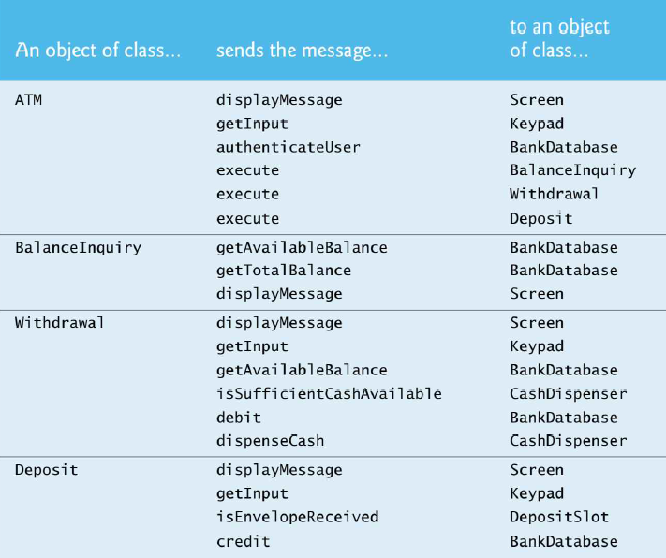
对象协作表

Slide 27
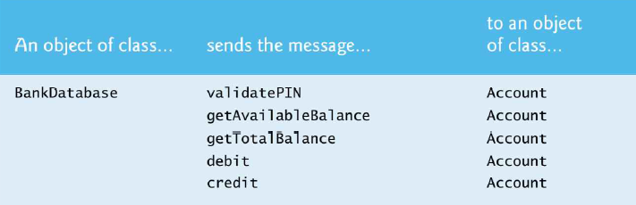
对象协作表

Slide 28
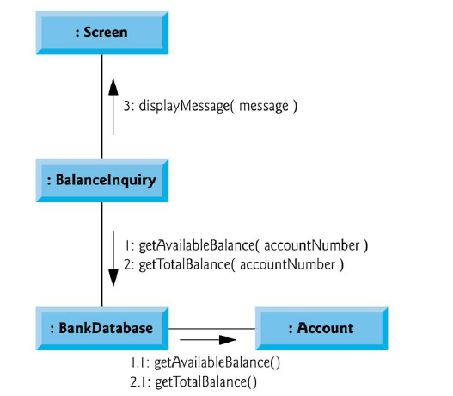
Communication diagram
Notes:
嵌套消息，更容易让人知道消息的走向。 但是时间信息不明确。

Slide 29
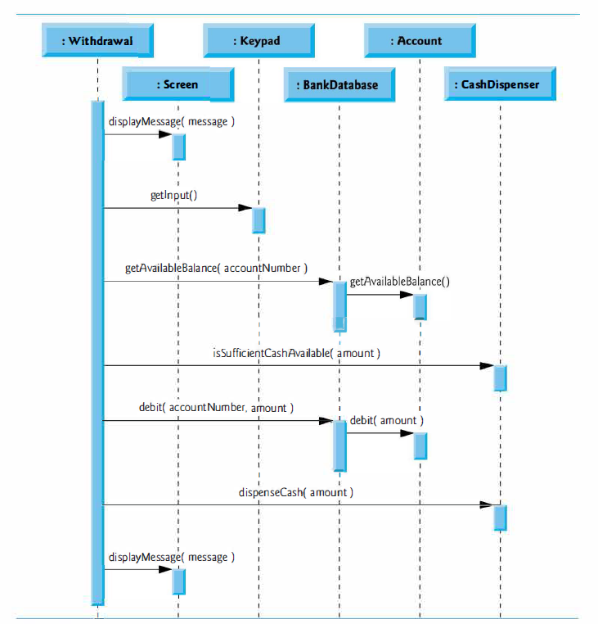
Sequence diagram
Notes:
返回消息用虚线，这里可以省略。
发送消息指向life line上的激活（用矩形表示，表明当前对象被激活

Slide 30
THANK YOU

